Slide 1
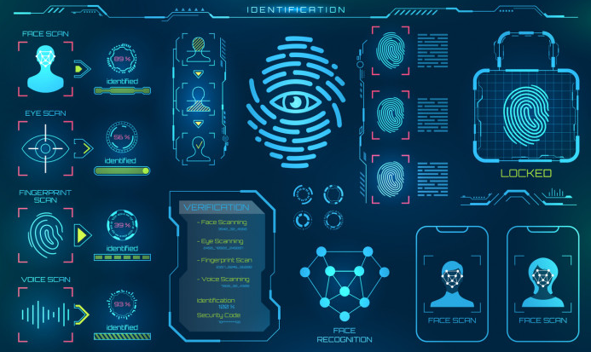
Cours de
Systèmes Biométriques
Préparé par : MAA. DEBBECHE Feriel
Master 1, RSI
Université Badji Mokhtar, ANNABA
2024

Slide 2
 | Plan
Introduction Comment choisir? Panorama d’applications Identification vs Vérification Multimodalité

Slide 3
Introduction
De tout temps, les technologies nouvelles ont stimulé l'imagination des aigrefins ; de ce fait, les chercheurs s’investissent de plus en plus dans les techniques de sécurité, à savoir sécurité de l’information et sécurité des individus. La détermination de l’identité de ces derniers à travers des moyens simples, fiables, efficaces et peu dispendieux est devenue un problème crucial.
Traditionnellement, il existe deux manières pour y procéder.

Slide 4
Introduction
La première est basée essentiellement sur ce que l’on sait ( mot de passe, code, etc.)
La deuxième méthode s’appuie sur ce qu’on possède (badge, clef, etc.)
Ces deux méthodes présentent des inconvénients majeurs : dans le premier cas, un mot de passe ou bien un code peuvent être oubliés par leur porteur ou devinés par une autre personne. Dans le second cas, un badge ou une clé peuvent être perdus, volés ou copiés par des personnes mal intentionnées.

Slide 5
Introduction
L’inconvénient commun aux deux méthodes est que l'on identifie un objet et non la personne elle-même.
Pour pallier à ce problème, la méthode qui apporte simplicité et confort aux utilisateurs consiste à identifier une personne à partir de ce qu’on est.
Cette méthode est connue sous le nom de
« BIOMETRIE ».

Slide 6
Introduction
BIOMETRIE ?
Signifie littéralement « la mesure du vivant »
De par cette étymologie, un système de contrôle biométrique peut être défini comme étant un système automatique de mesure basé sur la reconnaissance de caractéristiques propres à l'individu.
Les sciences et technologies qui mesurent les caractéristiques humaines à des fins d’identification.

Slide 7
Introduction
On recense plusieurs technologies biométriques qui peuvent être classées en trois catégories :
      Les premières reposent sur l'analyse morphologique ;
      2. Les secondes sur l'analyse comportementale;
      3. et les troisièmes sur l'analyse de traces biologiques

Slide 8
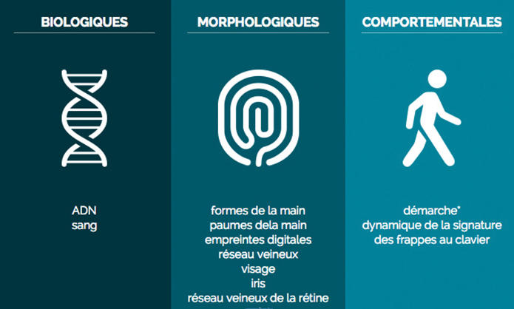
Problématique
voix
Les données biométriques présentent deux points communs:
Universelles
Uniques

Slide 9
Comment choisir?
Une comparaison entre les différentes techniques biométriques s’avère intéressante.
Elle permet de choisir une technologie en fonction des contraintes liées à l'application.
L'International Biometric Group a procédé à une comparaison sur la base de 4 critères :
voix

Slide 10
Comment choisir?
L’intrusivité : Ce critère décrit dans quelle mesure l'utilisateur perçoit la technique comme intrusive.
La précision : C’est l’efficacité de la méthode (capacité à identifier un individu).
Le coût : Coût de la technologie utilisée (lecteurs, capteurs, etc.).
L'effort : Effort requis pour l'utilisateur lors de la mesure

Slide 11
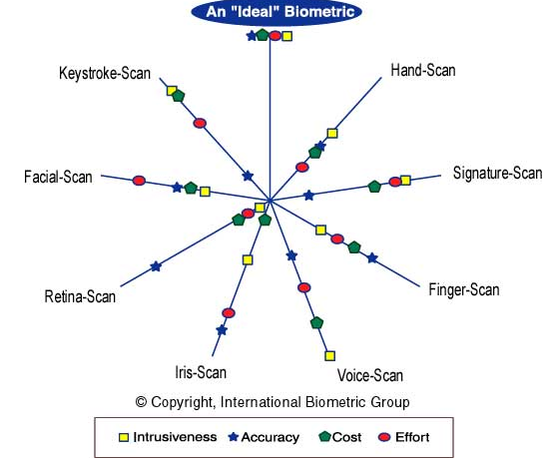
Comment choisir?

Slide 12
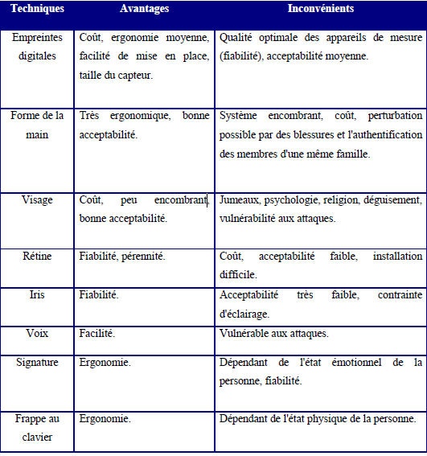
Comment choisir?

Slide 13
Panorama d’applications
Les usages de la biométrie sont de deux ordres: le premier est lié aux enjeux sécuritaires tandis que le second s’apparente à une biométrie de confort.
D’une façon générale, Trois secteurs peuvent être délimités :

Slide 14
Panorama d’application
1. L'identification judicaire.
2. La gestion des titres délivrés par la puissance publique (cartes d'identité, passeports, etc.)
3. La gestion des accès :
Physiques (locaux, service de recherche, site nucléaire, etc.)
Logiques (contrôle d’accès à un ordinateur, login d’ouverture de sessions réseaux, accès distants, etc.)

Slide 15
Identification vs Vérification
La biométrie est utilisée dans deux buts:
Authentification
Identification
L'authentification répond à la question :
« Etes-vous bien celui que vous prétendez être ? ».
Dans ce cas, la biométrie permet de certifier l'identité d'une personne en comparant les données qu'elle va présenter avec les données préenregistrées de la personne qu'elle prétend être
(vérification 1 :1)
L'identification répond à la question
« qui êtes-vous ? ».
Dans ce cas, la personne est identifiée parmi N d'autres . Ses données personnelles sont comparées aux données d'autres personnes contenues dans la même base de données ou dans d'éventuelles bases de données reliées.
(vérification 1 :N)

Slide 16
Multimodalité
Il est impossible d’affirmer qu’un système biométrique utilisant une certaine modalité (surtout physiologique) en surpasse un autre.
A l’heure actuelle la combinaison de plusieurs biométries se révèle très utile pour identifier/ authentifier une personne avec le plus haut degré de fiabilité.
            On parle alors de Biométrie Multimodale

Slide 17
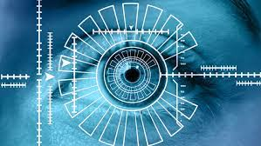
Multimodalité
Quel est l’intétêt d’utiliser plusieurs biométries plutôt qu’une seule?
?

Slide 18
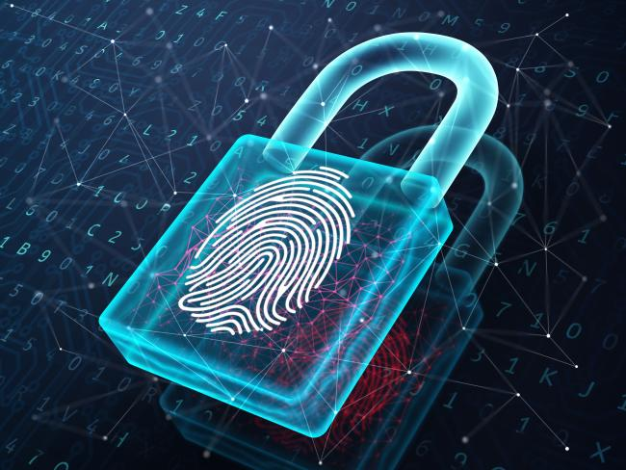
Multimodalité
Selon le besoin et le contexte, les différentes données biométriques sont complémentaires en termes de simplicité d’usage, de coût et même d’acceptation culturelle.
Systèmes d’identification plus efficaces.
L’autre avantage est bien sûr le renforcement de
la Sécurité

Slide 19
Problématique
Cependant, le développement important des systèmes biométriques s’accompagne également de plusieurs menaces car les données biométriques sont des données:
        personnelles,
        non-révocables,
        et donc particulièrement sensibles.
Les attaques et les vulnérabilités sur les systèmes biométriques sont nombreuses et peuvent grandement porter atteinte à la vie privée d’un individu.

Slide 20
Problématique
Pour pallier ce problème, des méthodes révocables pour la protection du modèle biométrique sont proposées (Cancelable Biometric Template Protection Methods).
Ce concept repose sur une transformation des données biométriques brutes, de telle sorte que les données transformées soient sûres et respectueuses de la vie privée.

Slide 21
Problématique
Ces méthodes doivent garantir les propriétés suivantes:
    Non-inversibilité : il ne doit pas être possible de retrouver des informations sur la donnée biométrique originale à partir de sa transformée.
    Performance : l’efficacité du système de vérification ne doit pas être détériorée par la transformation.
    Diversité : il doit être possible de générer plusieurs données protégées à partir d’une seule donnée brute.
    Révocabilité : on doit pouvoir facilement révoquer les données en cas de compromission.

Slide 22
Problématique
Les techniques de biométrie révocable permettent d’éviter de stocker les données originales.
Seules les données transformées sont conservées pour la vérification.
La propriété de révocabilité est ainsi garantie : si une donnée transformée est compromise, il suffit de changer (les paramètres de) la fonction de transformation.

